Slide 1
Data Structure :
Trie
Grupo :
Darlysson Olímpio Nascimento
Felipe Pimentel de Cerqueira
Yuri Fernandes Souza Silva

Slide 2
Motivação
Como faríamos uma busca em um dicionário?
As palavras estando ordenadas poderíamos usar busca binária.
Quanto tempo levaria?

Slide 3
Motivação
Imaginemos um dicionário com cerca 200.000 palavras, e é sabido que a busca binária no pior caso tem log2n comparações.
Significando um total de 18 comparações.
Mas lembrando que as comparações ocorrem letra a letra portanto seria 18 x n (sendo n correspondente ao número de letras) comparações.

Slide 4
Motivação
Seria possível um número de comparações igual ao número de letras?
N letras = N comparações
Com a estrutura trie, sim.

Slide 5
O que é?
Uma trie é uma árvore projetada para recuperação de chaves de busca.
Ao contrário da árvore de busca binária ela não armazena nenhuma chave explicitamente relacionada a determinado nó, ao invés disso chaves são codificadas nos caminhos a partir da raiz.

Slide 6
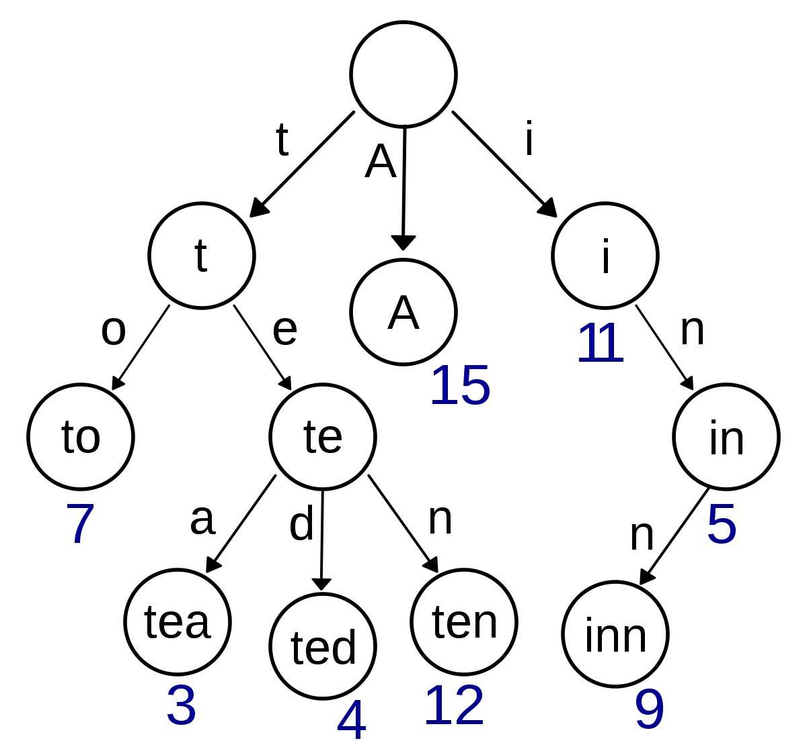
O que é?

Slide 7
Definições
A raiz é o caminho que leva a todas sub-trie com todas as chaves que começam com determinada letra do alfabeto.
Deve haver um caminho possível para cada caractere inicial da chave.
Cada nó em determinado nível representa o conjunto de todas as chaves que começam com a mesma sequência de caracteres.

Slide 8
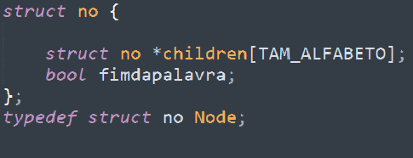
Código

Slide 9
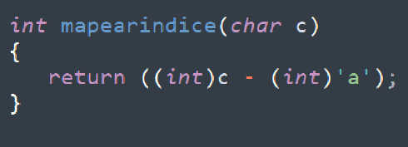
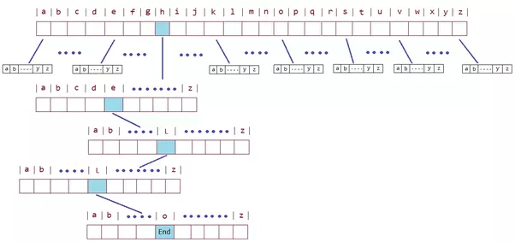
Código
Mapeamento - Cada caracter de certa palavra é mapeado a uma determinada posição no array.

Slide 10
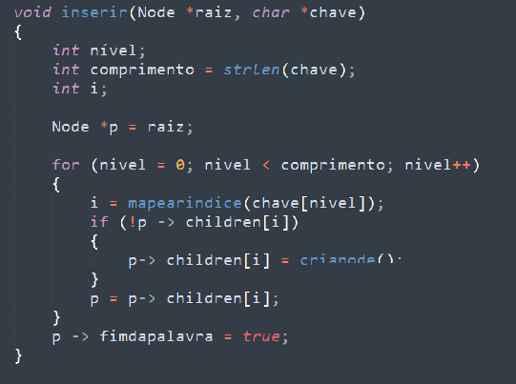
Código
Inserção

Slide 11
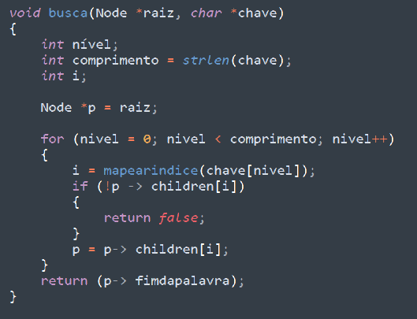
Código
Busca

Slide 12

Animação/Demonstração

Slide 13
De volta a motivação
Com o uso da trie agora ficou possível, inserir e busca palavras em um dicionário em o(n).

